Slide 1


Hãy tưởng tượng em đang trên đường trở về nhà để gặp lại người thân sau một chuyến đi xa. Cảm xúc, suy nghĩ trong em lúc đó như thế nào?

Slide 2

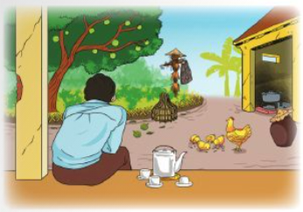
Về thăm mẹ (Đinh Nam Khương)
Con về thăm mẹ chiều đông
Bếp chưa lên khói, mẹ không có nhà
Mình con thơ thẩn vào ra
Trời đang yên vậy bỗng òa mưa rơi.

Slide 3



I. Đọc và
tìm hiểu chung

Slide 4

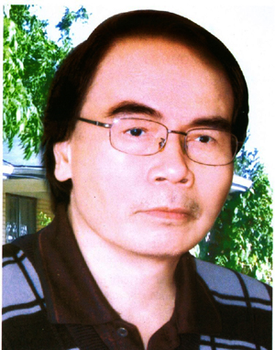


Tác giả
Đinh Nam Khương (1949 - 2018), quê ở Hà Nội.
Thành công trong sáng tác thơ với thể loại lục bát.

Slide 5


Văn bản
01
Xuất xứ: Trích Mẹ (Tuyển thơ) – 2002
02
Thể thơ: Lục bát
03
Bố cục: 3 phần (4 khổ)

Slide 6
II. Đọc và
tìm hiểu chi tiết

Slide 7
1. Các yếu tố đặc trưng của bài thơ
Các yếu tố | Biểu hiện
1. Đề tài
2. Cách gieo vần
3. Cách ngắt nhịp
4. Nhân vật trữ tình
5. Đối tượng trữ tình

Slide 8
1. Các yếu tố đặc trưng của bài thơ
Các yếu tố | Biểu hiện
1. Đề tài | Gia đình
2. Cách gieo vần | - Vần chân: nhà/ra; mưa/bừa... - Vần lưng: đông/không; rồi/ngồi...
3. Cách ngắt nhịp | 2/2/2; 4/4
4. Nhân vật trữ tình | Người con
5. Đối tượng trữ tình | Tình yêu của người con

Slide 9
PHIẾU HỌC TẬP
01
Nhân vật “con” về thăm mẹ trong hoàn cảnh thời gian, không gian nào? Cảm nhận ban đầu của em về hoàn cảnh ấy?
02
Từ láy “thơ thẩn” có tác dụng gì trong việc bộc lộ cảm xúc của người con?
Nhận xét về cách sử dụng từ ngữ, hình ảnh của tác giả trong khổ thơ thứ nhất. Qua đó, em hiểu được tâm trạng nào của người con khi vừa về thăm nhà?
03

Slide 10
Khổ thơ 1
- Con về thăm mẹ trong hoàn cảnh mẹ không có nhà:
+ Thời gian: buổi chiều, mùa đông.
+ Không gian: bếp chưa lên khói, trời đổ òa cơn mưa.
→ Sự lạnh lẽo, vắng vẻ, cô đơn.
- Từ láy“thơ thẩn”: Tâm trạng buồn lặng lẽ với những suy nghĩ vẩn vơ.
=> Sử dụng từ ngữ giản dị, mộc mạc, hình ảnh gần gũi: bộc lộ tâm trạng lặng lẽ, man mác buồn của người con khi về đến nhà mà chưa được gặp mẹ.

Slide 11

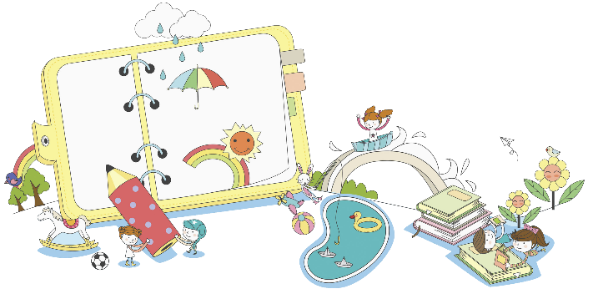
Thảo luận cặp đôi
1
Cảnh vật quanh ngôi nhà của mẹ hiện lên với những hình ảnh nào? Những hình ảnh ấy đã giúp tác giả thể hiện được tình cảm gì?
1
Xác định và cho biết tác dụng của biện pháp tu từ trong khổ thơ 2.

Slide 12
Khổ thơ 2,3
- Những hình ảnh trong ngôi nhà của mẹ:
+ chum tương ... đã đậy
+ nón mê … ngồi dầm mưa
+ áo tơi ... lủn củn, khoác hờ
+ đàn gà .... vàng ươm
+ cái nơm … hỏng vành
→ Hình ảnh gần gũi, mộc mạc, đậm chất làng quê, kết hợp với NT ẩn dụ, nhân hóa, liệt kê,... gợi sự tần tảo, chịu thương chịu khó của mẹ. Từ đó, cảm nhận được sự gắn bó, yêu thương, trân trọng người con đối với ngôi nhà thân thuộc và với người mẹ kính yêu.

Slide 13


Khổ thơ 4
1. Tìm các từ láy trong khổ thơ thứ 4. Những từ láy đó khiến em cảm nhận được cảm xúc nào của người con?
2. Điều gì làm người con “Nghẹn ngào thương mẹ nhiều hơn...”?

Slide 14

Khổ thơ 4
Nghẹn ngào thương mẹ nhiều hơn...
Rưng rưng từ những giản đơn thường ngày.
- Từ láy: "nghẹn ngào", "rưng rưng“
→ Bộc lộ cảm xúc dâng trào khi con thấm thía sâu sắc sự vất vả, hy sinh của mẹ và thấy thương mẹ nhiều hơn.

Slide 15
III. Tổng kết

Slide 16
Tổng kết
Nội dung
Nghệ thuật
Kĩ năng đọc thơ
- Thể thơ lục bát nhịp nhàng, biểu cảm.
- Kết hợp thành công các biện pháp tu từ: ẩn dụ, nhân hóa, liệt kê.
Chú ý những từ ngữ, hình ảnh, những biện pháp nghệ thuật bộc lộ tình cảm, cảm xúc của nhân vật.
Đồng thời, suy nghĩ để cảm nhận tư tưởng, quan niệm của tác giả được thể hiện kín đáo đằng sau nội dung cảm xúc của bài thơ.
Bài thơ thể hiện tình cảm của người con xa nhà trong một lần về thăm mẹ. Mặc dù mẹ không ở nhà nhưng hình ảnh mẹ hiện hữu trong từng sự vật thân thuộc xung quanh. Mỗi cảnh, mỗi vật đều biểu hiện sự vất vả, sự tần tảo, hi sinh và đặc biệt là tình thương yêu của mẹ dành cho con.

Slide 17

Luyện tập
1. Câu thơ: “Trái na cuối vụ mẹ dành phần con” gợi cho em suy nghĩ gì về tình mẹ?
2. Nhận xét về cách gieo vần lục bát trong câu:“Áo tơi qua buổi cày bừa/Giờ còn lủn củn khoác hờ người rơm”
3. Theo em, dấu ba chấm ở cuối câu: “Nghẹn ngào thương mẹ nhiều hơn…” có tác dụng gì?

Slide 18
Luyện tập
1. Câu thơ: “Trái na cuối vụ mẹ dành phần con” gợi sự chắt chiu, chăm chút yêu thương và mong nhớ mẹ dành cho con. Chính điều giản đơn ấy đã khiến con cảm nhận sâu sắc tình mẹ và thấy thương mẹ nhiều hơn bao giờ hết.
2. Cách gieo vần lục bát trong câu: “Áo tơi qua buổi cày bừa/Giờ còn lủn củn khoác hờ người rơm”: gieo vần “bừa” và “hờ” => từ chưa thật chuẩn xác về thả vần lục bát, nhưng đây lại là dụng ý nghệ thuật của tác giả, từ “hờ” tạo hình dung và liên tưởng hay hơn, ý nghĩa hơn cho ý thơ.
3. Dấu ba chấm cuối dòng thơ: thể hiện còn có rất nhiều điều mà người con nghẹn ngào con chẳng nói thành lời, chất chứa trong lòng chẳng thể nói ra; Câu thơ như kéo dài những niềm thương nỗi nhớ của người con dành cho mẹ; Tạo khoảng lặng, dư âm trong lòng độc giả.

Slide 19

VẬN DỤNG
Hình dung và tái hiện lại cảnh người con về thăm ngôi nhà của mẹ trong bài thơ bằng cách vẽ tranh minh họa hoặc miêu tả bằng lời văn của em.

